Slide 1


Множественные условия и циклы
Занятие №2

Slide 2
Множественные условия
Несколько условий можно объединить в одно с помощью ключевых символов:
-&& (и)
-|| (или)

Slide 3
Отличие && от ||
|| - проверяет, если ХОТЬ ОДНО из условий верно
&& - проверяет, что КАЖДОЕ из условий верно

Slide 4
Задание
Придумайте число от 0 до 59 –это будут минуты. Запишите в переменную min. Определите в какую четверть часа попадает это число (в первую, вторую, третью или четвертую) и вывести четверть на экран.

Slide 5
Циклы
Циклы позволяют в зависимости от определенных условий выполнять некоторое действие множество раз.
В javascript есть 5 видов циклов, ознакомившись с ними, вы поймете когда какой использовать.

Slide 6

Цикл while
За ключевым словом «while» в круглых скобках указывается условное выражение, после скобок — инструкция для выполнения (тело цикла).
Цикл обеспечивает повторное выполнение тела до тех пор, пока условие остается истинным.

Slide 7
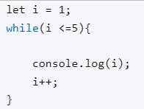
С помощью while числа от 1 до 5
Цикл while здесь будет выполняться, пока значение i не станет равным 6.

Slide 8
Цикл «while»
Цикл «while» удобно применять в случаях, когда:
■ заранее неизвестно количество повторов тела цикла,
■ условие окончания цикла прямо не зависит от цикловой переменной,
■ цикл зависит от входящих данных, например, от действия пользователя.

Slide 9
Заданиe
1. Вывести # столько раз, сколько указал пользователь.
2. Пользователь ввел число, а на экран вывелись все числа от введенного до 0.
3. Запросить число и степень. Возвести число в указанную степень и вывести результат.
4. Запросить 2 числа и найти все общие делители.
5. Посчитать факториал введенного пользователем числа. (что такое факториал посмотрите в интернете)

Slide 10
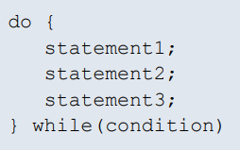
Цикл DO WHILE
Вторая разновидность условных циклов, — цикл с постусловием, — создается при помощи оператора «do while»
В цикле do сначала выполняется код цикла, а потом происходит проверка условия в инструкции while. И пока это условие истинно, цикл повторяется.
То есть наш код ОДИН раз выполниться в любом случае, независимо от условия

Slide 11
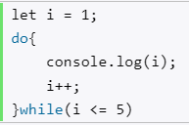
Do...while
Здесь код цикла сработает 5 раз, пока i не станет равным 5. При этом цикл do гарантирует хотя бы однократное выполнение действий, даже если условие в инструкции while не будет истинно.

Slide 12
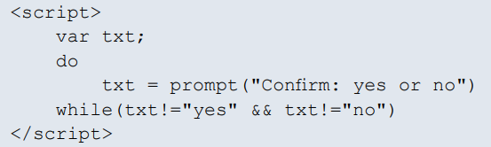
у пользователя нужно получить подтверждение некоторого действия. Мы не хотим использовать диалог «confirm», т.к. в нем можно случайно нажать пробел, «Enter» или «Esc». Нам нужно уверенное подтверждение, то есть пользователь должен ввести либо «yes», либо «no». В ином случае мы будем выводить запрос повторно, ожидая одного из двух ответов. Так как запрос нужно выводить как минимум один раз, цикл с постусловием будет предпочтительным

Slide 13
Задание
1. Предлагать пользователю решить пример
2 + 2 * 2
До тех пор, пока он не решит его правильно.
2. Делить число 1000 на 2 до тех пор, пока не получится число меньше 50. Вывести это число и сколько делений произвели

Slide 14

Цикл FOR
Цикл-счетчик (или цикл со счетчиком) организуется при помощи оператора «for».
Синтаксис оператора, содержит три декларативных блока:

Slide 15
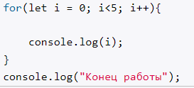
В первом блоке инициализируется цикловая переменная «i=0»
Во втором указывается условие на эту переменную «i<5»
В третьем — алгоритм ее изменения «i++» (увеличение на 1).

Slide 16
Задание
1. Вывести все числа от 1 до 100, которые кратные указанному пользователем числу.
2. Вывести каждый 4-й элемент из указанного пользователем диапазона. Пользователь указывает минимальное и максимальное значения диапазона.
3. Запросить число и проверить, простое ли оно. Простое число делится без остатка только на себя и на единицу.

Slide 17


Случайные числа
В жизни любого программиста наступает момент, когда приходится иметь дело со случайными числами.
Для генерации псевдослучайных чисел в JavaScript используется метод random объекта Math.
Math.random() — возвращает псевдослучайное число в диапазоне от 0 до 1;

Slide 18
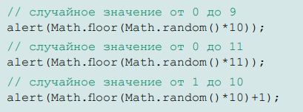
Каким образом можно сгенерировать псевдослучайное число в другом диапазоне, отличном от 0 и 1. Для решения этой задачи используется связка random и floor

Slide 19
Нужно сгенерировать не больше десяти случайных чисел из диапазона 1–7. В случае если выпадает четверка, генерация прекращается.
У нас есть библиотека «Math» у нее есть метод «random()», который выдает дробные рандомные числа в диапазоне от 0 до 1. Также есть метод «round()», который округляет числа.

Slide 20
Задание
Игра угадай число.
В цикле пользователь вводит число и в цикле генерируется число от 1 до 10. Повторять цикл до тез пор, пока пользователь и рандом не введут одинаковое число.
Считать кол-во попыток пользователя и в конце выводить.

Slide 21
Задание
1. Напишите скрипт, который запрашивает у пользователя число N и выводит все четные числа от 2 до N или N-1, если N нечетное.
Например: ввод 10, вывод 2 4 6 8 10; ввод 7, вывод 2 4 6.
2. Напишите скрипт, который запрашивает у пользователя число N и выводит все числа, на которые делится N, включая число 1.
Например: ввод N=10, вывод 1, 2, 5; ввод 11, вывод 1
3. Напишите скрипт, который выводит ровно 10 случайных чисел из диапазона 1–20, кроме тех, которые делятся на 4.

Slide 22
ВОПРОСЫ

Slide 23
ПРАКТИКА

Slide 24
Давайте подведем итоги.

